Slide 1
Кайда? Где?

Slide 2
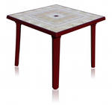
Да- дә, та- тә

Slide 3
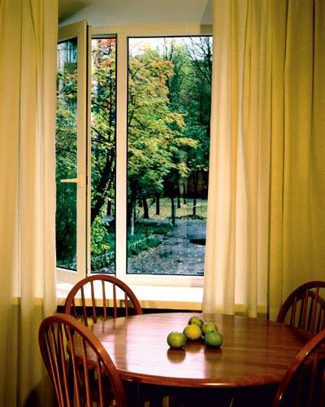

Slide 4


Slide 5
Кая? Куда?
га-гә
ка-кә

Slide 6
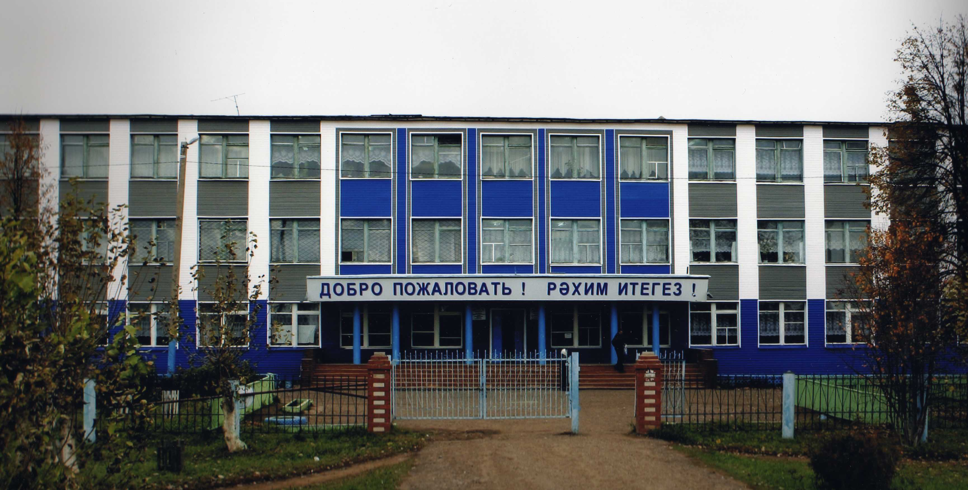
га-гә ка-кә

Slide 7


Slide 8
Кайдан?
Откуда?

Slide 9
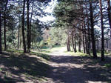
дан- дән, тан-тән, нан-нән

Slide 10
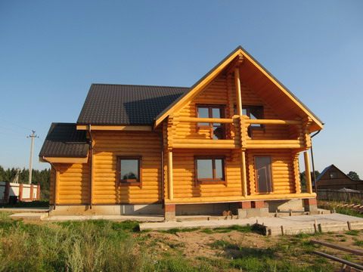

Slide 11
Спроси:
Ты где учишься?
Ты где живешь?
Книга где?
Бабушка откуда едет?

